Slide 1

Coloquio: Discapacidad o Capacidades Diferentes
MSc. Cristian Contador Cantillana
Director Carrera Kinesiología
Universidad San Sebastián Santiago
Email: cristian.contador@uss.cl

Slide 2

DISCAPACIDAD
La discapacidad no es un fenómeno puramente biológico ni un concepto social sino el resultado de interacciones entre las enfermedades y factores ambientales y personales (OMS, 2001).
Puede ocurrir en tres niveles: deficiencia funcional o estructural del cuerpo humano; limitación de la actividad, como la incapacidad de leer o desplazarse; restricciones a la participación en la sociedad, como la exclusión de la escuela o el trabajo.

Slide 3
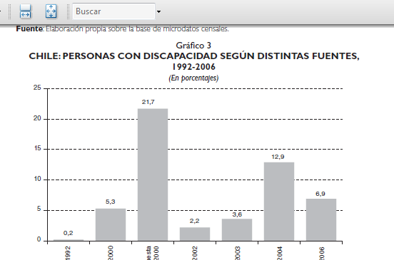


Slide 4
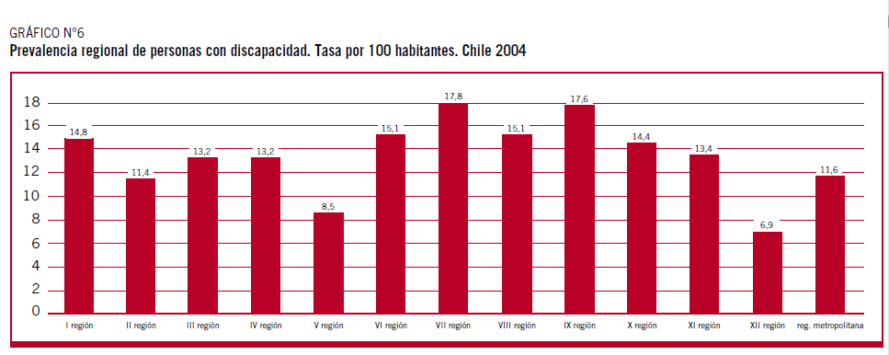

Slide 5
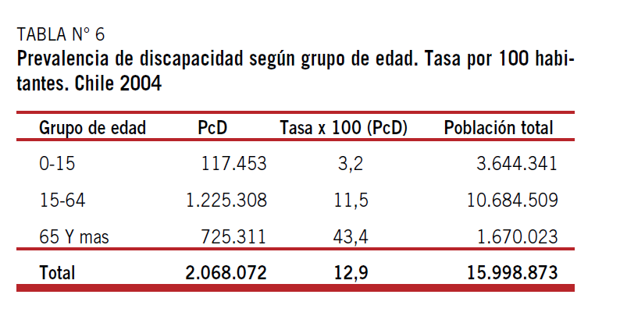

Slide 6


Slide 7
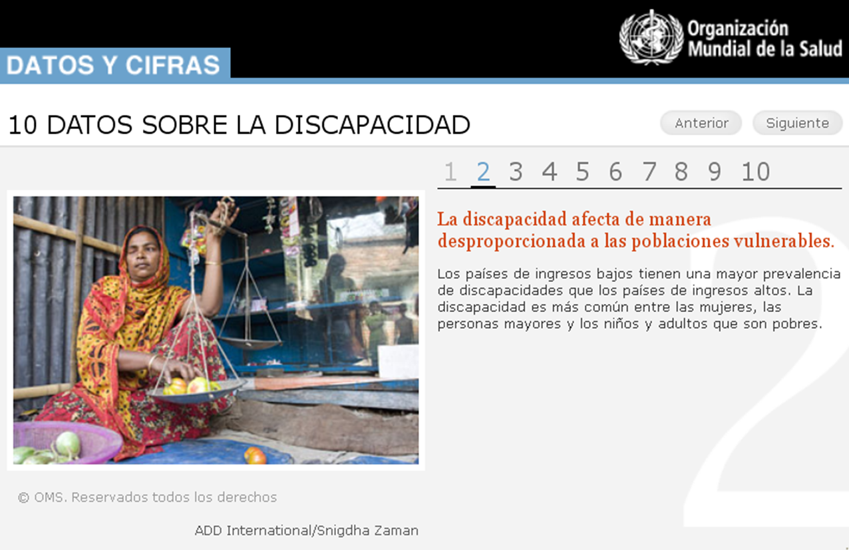

Slide 8

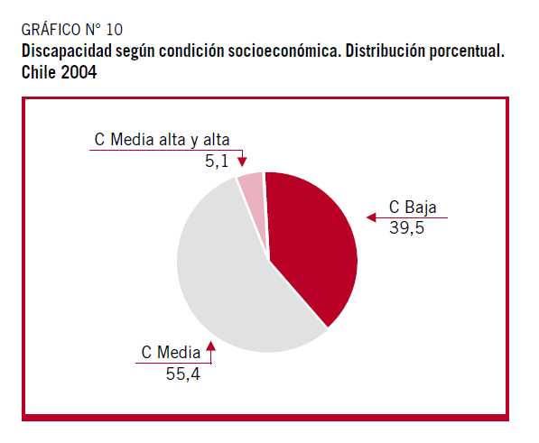

Slide 9
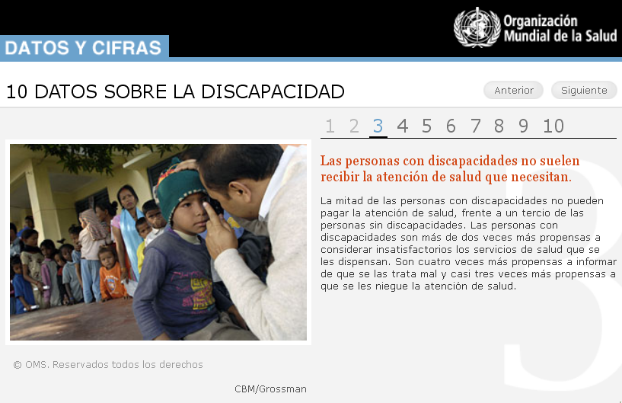
WHO. CONSEJO EJECUTIVO, EB132/10. 132.ª reunión del 30 de noviembre de 2012.
Punto 6.5 del orden del día provisional. Discapacidad Informe de la Secretaría.

Slide 10
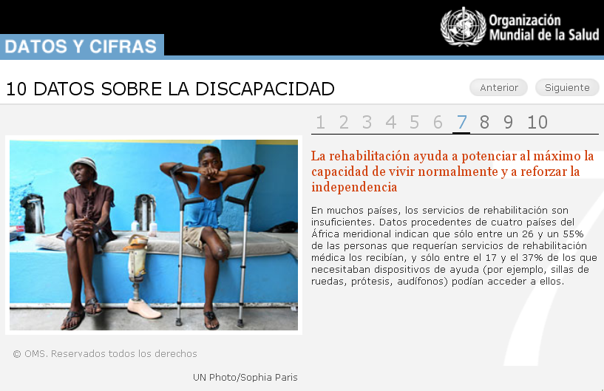
WHO. CONSEJO EJECUTIVO, EB132/10. 132.ª reunión del 30 de noviembre de 2012.
Punto 6.5 del orden del día provisional. Discapacidad Informe de la Secretaría.
www.med.uchile.cl

Slide 11
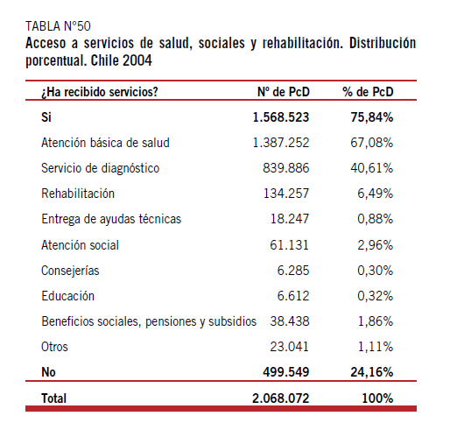

Slide 12
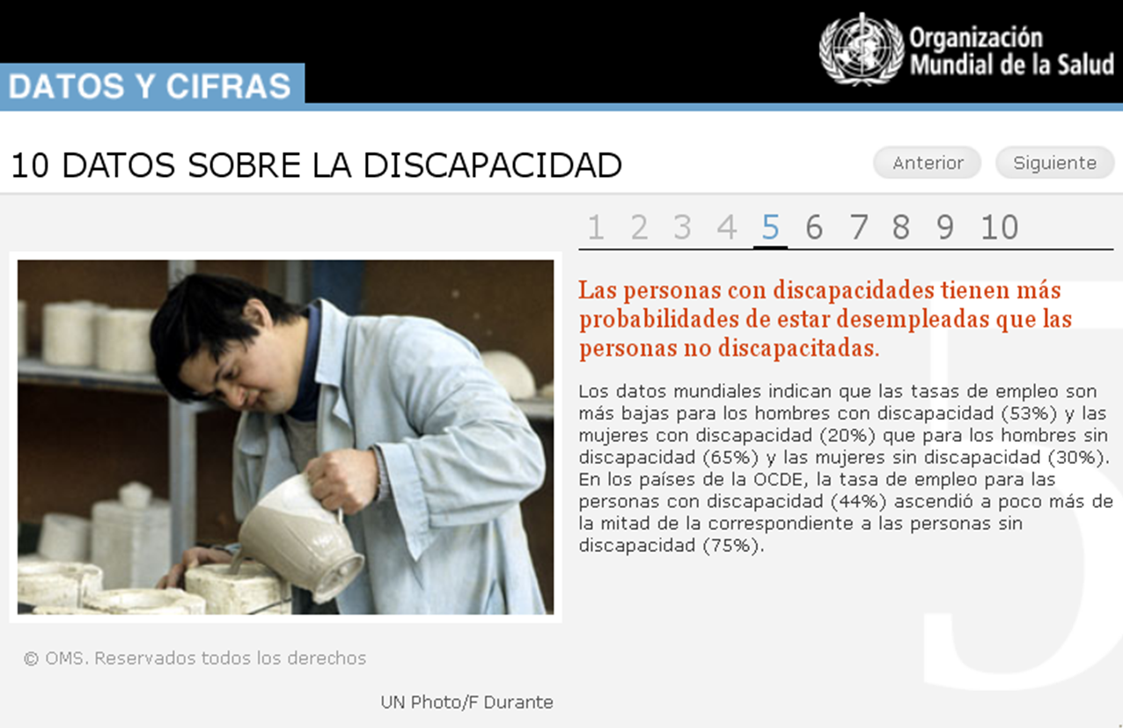

Slide 13
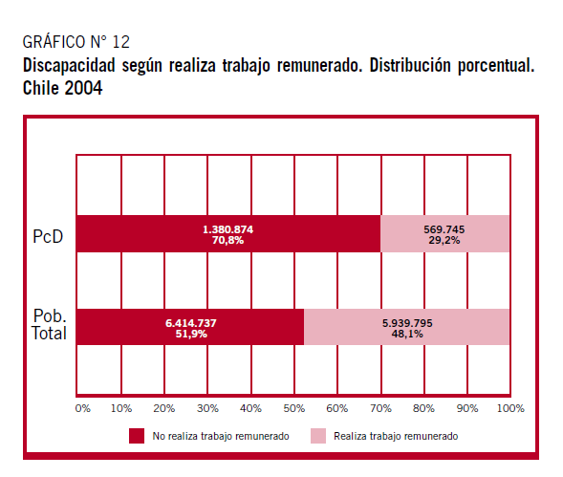

Slide 14
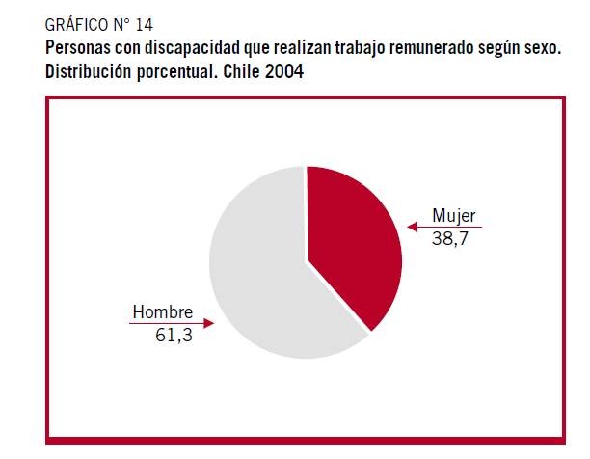

Slide 15
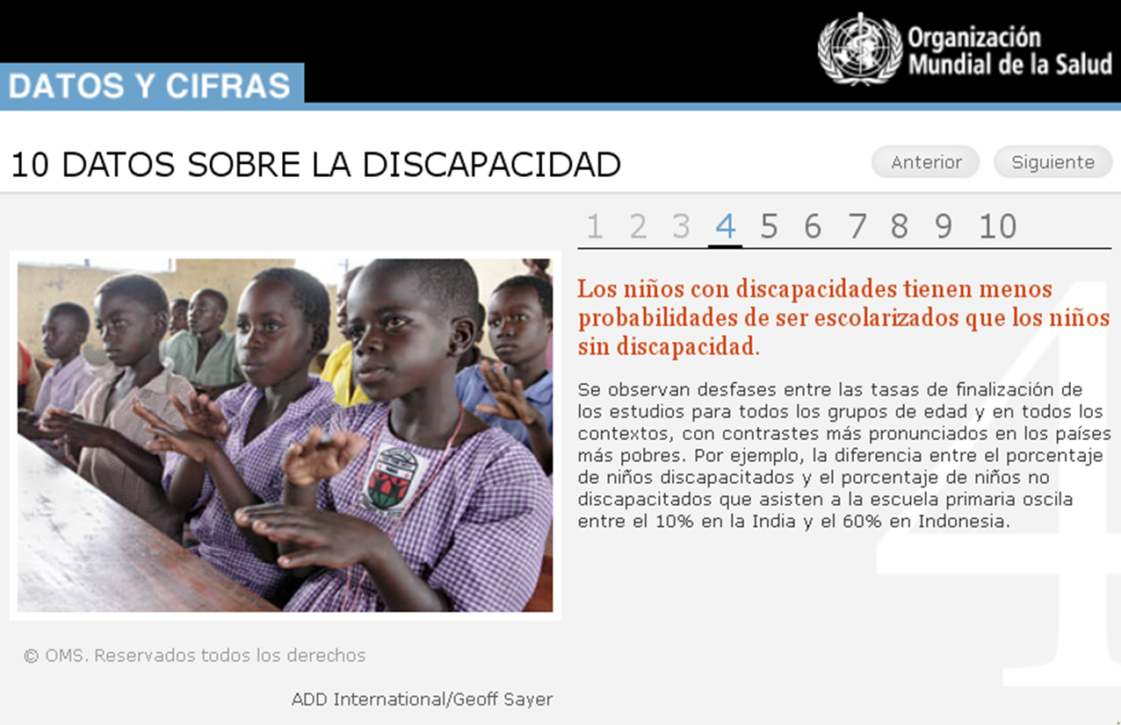

Slide 16
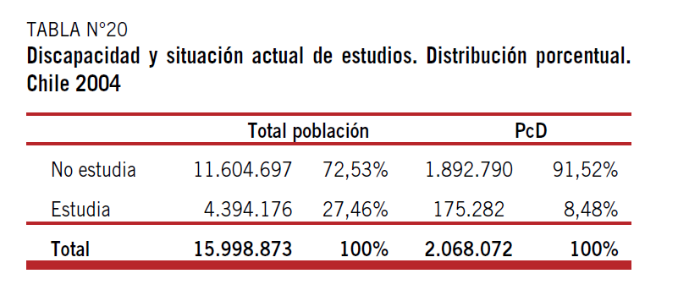

Slide 17
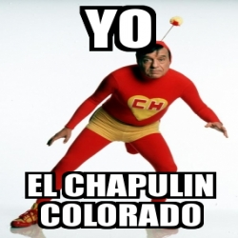
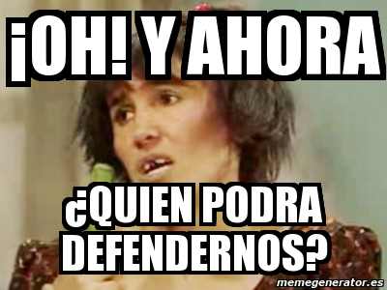

Slide 18
Kinesiólogo
La Kinesiología define y promueve un sistema de movimiento como base para la optimización de la funcionalidad para mejorar la salud de la sociedad.
El reconocimiento y la validación del sistema de movimiento es esencial para comprender la estructura, función y potencial del cuerpo humano.
El Kinesiólogo se encargará de la evaluación y la gestión de sistema del movimiento de una persona durante toda la vida para promover el desarrollo óptimo; diagnosticar las deficiencias, limitaciones en la actividad y restricciones en la participación; y proporcionar las intervenciones dirigidas a prevenir o mejorar limitaciones en la actividad y restricciones en la participación.
El sistema de movimiento es el núcleo de la práctica del Kinesiólogo, la educación y la investigación.
Who Are Physical Therapists? APTA 2014

Slide 19

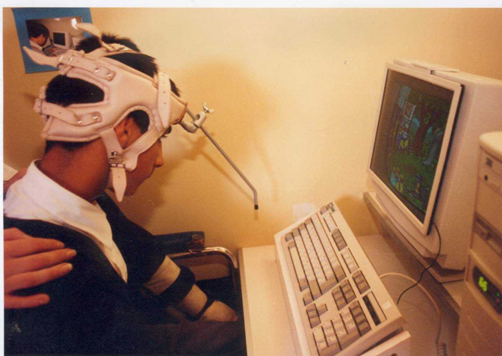
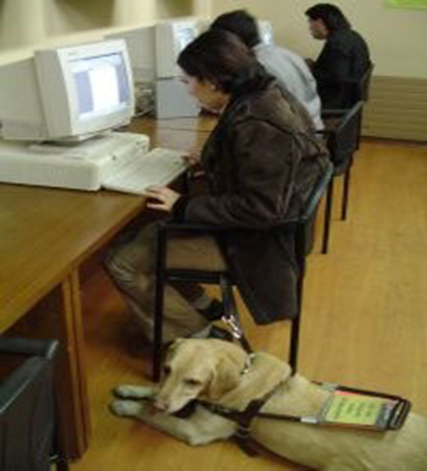
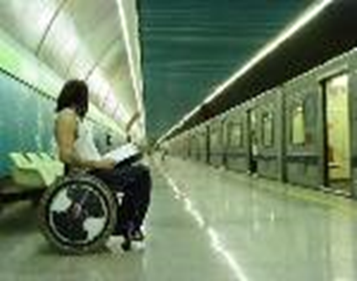
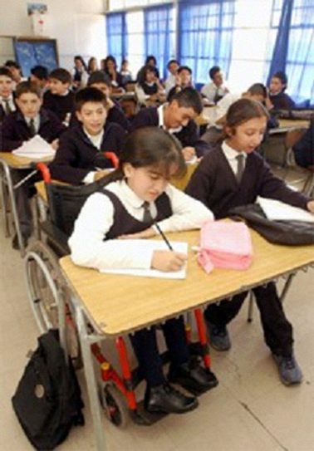

En Kayak NO hay Paraplejia !!!
“Cabemos todos en la tierra mía”
(Pablo Neruda)

